Slide 1

Python for Data Science
SECT#. 소제목

Slide 2




Slide 3
Data Processing Based Python
파이썬 입문 과정

Slide 4
Data Analytics Based Python
파이썬 중급 과정
빅데이터 연계전공 파이썬 특강
김 진 수

Slide 5
빅데이터 연계전공 파이썬 특강
김 진 수

Slide 6
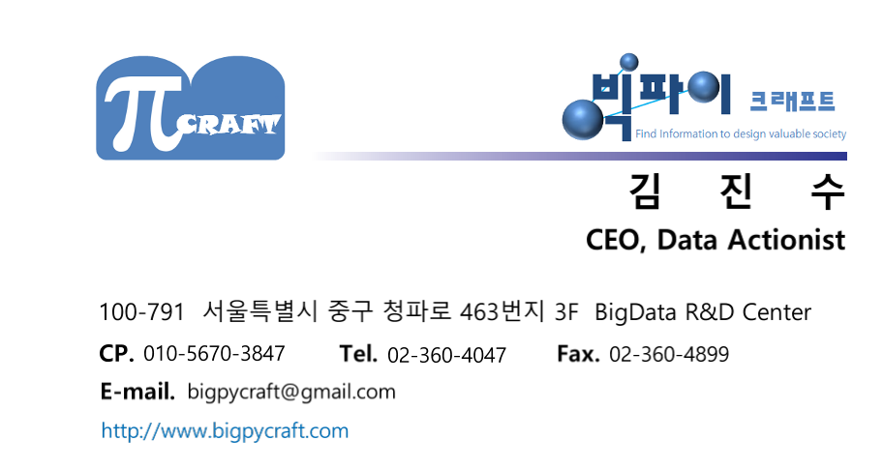
수고하셨습니다!

